Slide 1

Unity 简单到你想不到

Slide 2
目 录
Unity 简介
Unity特点总结
Unity编辑器介绍
如何开始做游戏
Unity中你需要知道的一些名词
不用一行代码让你的游戏跑起来
一款坦克游戏
推荐资源宝库

Slide 3
Unity简介
Unity3D是由Unity Technologies开发的一个让玩家轻松创建诸如三维视频游戏、建筑可视化、实时三维动画等类型
互动内容的多平台的综合型游戏开发工具，是一个全面整合的专业游戏引擎。Unity类似于Director,Blender game
engine, Virtools 或 Torque Game Builder等利用交互的图型化开发环境为首要方式的软件。其编辑器运行在Windows
和Mac OS X下，可发布游戏至Windows、Mac、Wii、iPhone、WebGL（需要HTML5）、Windows phone 8和Android
平台。也可以利用Unity web player插件发布网页游戏，支持Mac和Windows的网页浏览。它的网页播放器也被Mac
widgets所支持。
其实对于一款引擎，大家只需要知道他是否能高效生产，并且能够有趁手的IDE，便捷调试开发，不蹩脚的语言
支持即可。而且度娘的内容比较老，Unity现在多数人还在叫他U3D，其实早在4.0版本Unity就已经支持2D游戏生
产，并且在5.0对于2D游戏支持力度更大，种种迹象说明了Unity已经越来越成熟，便捷，从国内的游戏厂商使用
情况来看，Unity已经成为一种趋势，而且是一种大趋势。

Slide 4
Unity特点总结
入门门槛低，编辑器简单易上手
C#和JS做为脚本语言，可以捕获大批开发者加入战斗群
毫不逊色的特效实现，实现效果完全不逊色UE4等早期游戏引擎
跨N平台，一次开发，多平台铺设产品，缩减开发周期
涵盖3D 2D游戏开发，完全可以满足各类游戏公司需求
插件式开发模式，可以无限扩展编辑器，并且官方提供丰富的插件资源商店以供开发者使用
完整的开发套件支持，从调试到发布全部可以傻瓜式操作
国内开发者群体越来越庞大，越来越多的人加入，跳坑的多，填坑的人更多
完全免费
………

Slide 5
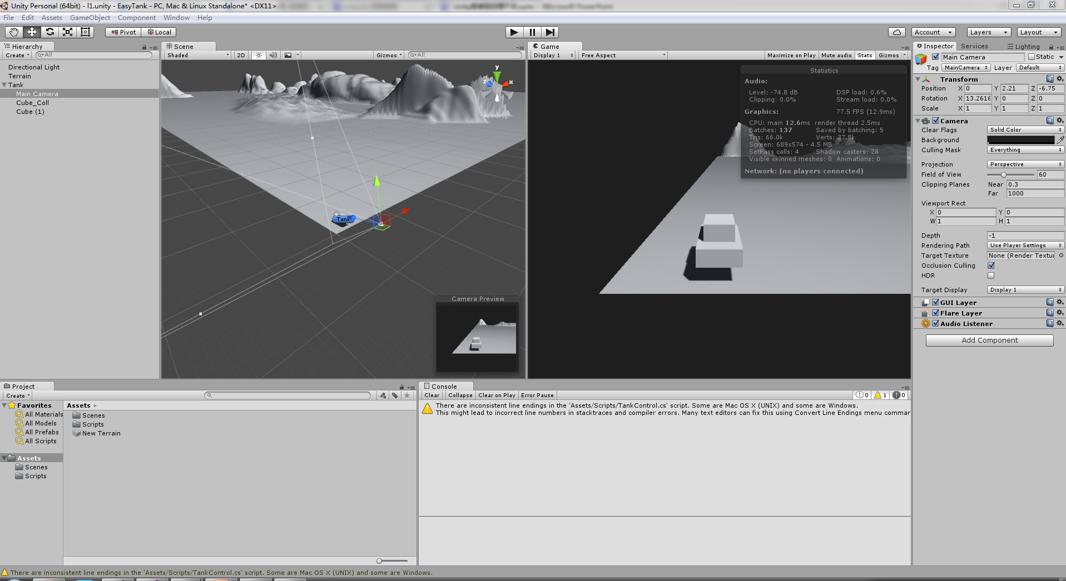
Unity编辑器介绍
Unity编辑遵循所见即所得，方便开发人员调试游戏场景内容，同时也方便了美术人员调试效果
层级面板
场景窗口
游戏运行窗口
检视面板
资源面板
控制台窗口

Slide 6
如何开始着手做一款游戏
做游戏是一件痛并快乐的事，尤其是程序员。
了解游戏实现的几个重点
明确游戏类型，着手拆分游戏系统。
根据文档捕捉需求
知道要做3D还是2D游戏
寻找一款好的游戏引擎

Slide 7
Unity中你需要知道的一些名词
场景 Scene
物体 Object
材质贴图 Texture
材质球 Material
预制体 Prefab
刚体 Rigidbody
碰撞框 Collision
声音播放组件 AudioSource
声音接收组件 AudioListener
坐标系

Slide 8
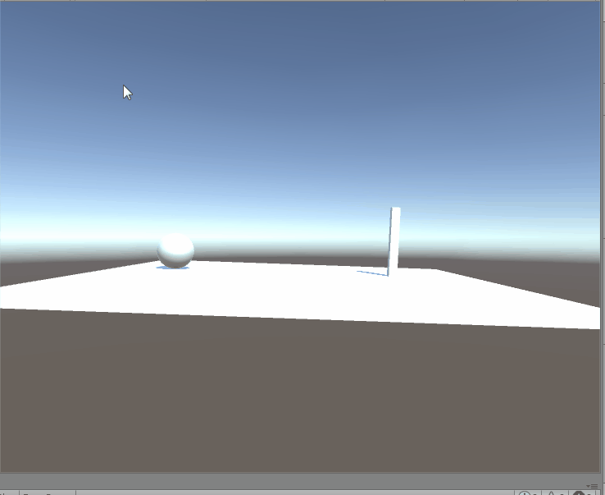
不用一行代码让你的游戏跑起来

Slide 9
不用一行代码让你的游戏跑起来
上面的演示我们用到了哪些知识？
1.物体
2.刚体
3.碰撞
其实就是这么简单，虽然看起来不是游戏，但是只要你发挥无限的想象力，基本可以用很少的代码
完成一款有趣的游戏。

Slide 10
开始做个射击坦克游戏
开始制作前先分析需求
是一款3D游戏
需要用到射击发射炮弹
需要坦克模型
可以移动
需要地形支持
能够有发射声音
打到物体需要销毁目标物体

Slide 11
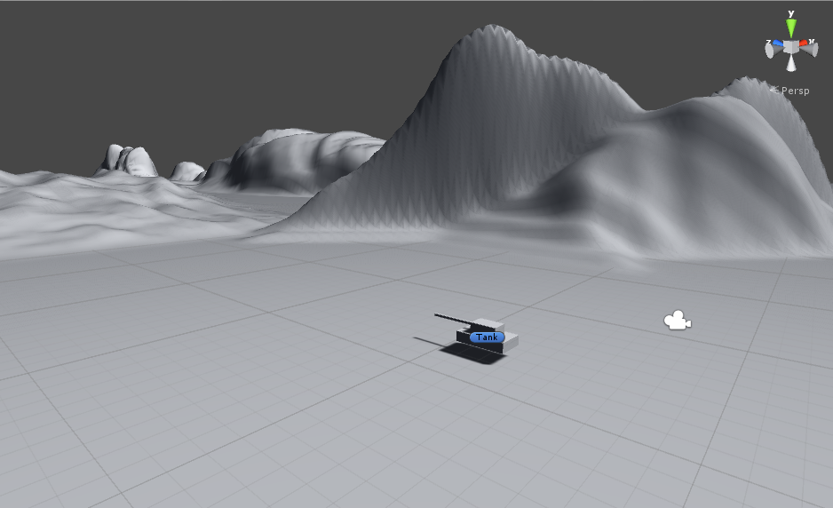
开始做个射击坦克游戏

Slide 12
推荐资源宝库
国内最大的Unity开发者社区 游戏蛮牛 http://www.manew.com/
国内翻译Unity开发API 及组件介绍 Unity圣典 http://www.ceeger.com/
Unity官方社区论坛 http://forum.china.unity3d.com/forum.php
国内知名Unity博主 雨松 http://www.xuanyusong.com/
国内知名Unity 博主 风宇冲 http://blog.sina.com.cn/u/1192309394
Unity内自带Asset Store

Slide 13
谢谢观看

